Slide 1
Diagnostische vragen scheikunde koolstofchemie
www.diagnostischevragen.nl

Slide 2
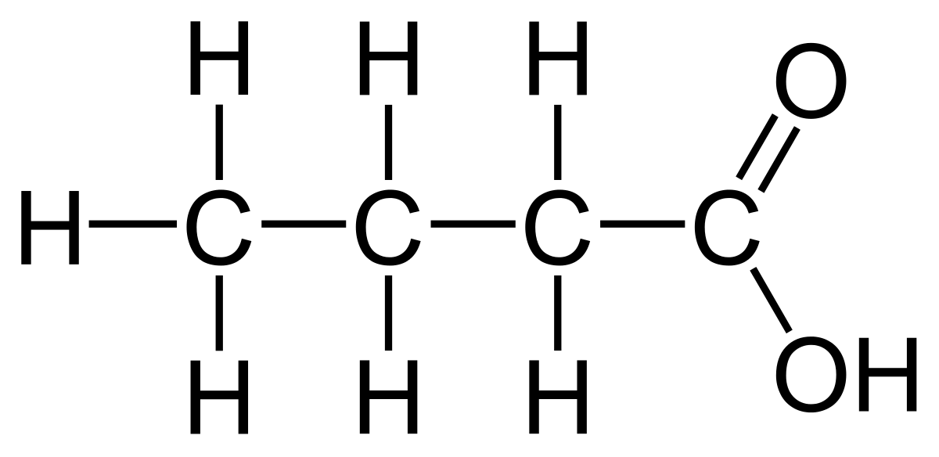
1. Wat is de naam van
A
Propaanzuur
B
Buteenzuur
C
Butaanzuur
E
Carboxybutaan
D
Buteen-1-ol
Carboxypropaan
F
www.diagnostischevragen.nl
Notes:
Misvatting: leerlingen weten de naamgeving van carbonzuren niet goed toe te passen met Binas tabel 66D (hoe heet het en hoe tel je het mee)
A leerlingen denken dat de zuurgroep niet meetelt in de stamnaam
B leerlingen denken dat de dubbele binding in de zuurgroep benoemd moet worden alsof er een dubbele binding in het koolstofskelet aanwezig is
C GOED
D leerlingen herkennen de zuurgroep niet in de naam
E leerlingen gebruiken een naam uit BINAS 66D waarbij de carbonzuurgroep als voorvoegsel wordt gekozen
F leerlingen gebruiken een naam uit BINAS 66D waarbij de carbonzuurgroep als voorvoegsel wordt gekozen EN tellen de carbonzuurgroep niet mee in de stamnaam

Slide 3
2. Wat is de molecuulformule van fluormethaan?
A
CH₃F
CH₄F₂
D
CH₄F
B
E
CH₂F₂
C
CH₃F₂
www.diagnostischevragen.nl
Notes:
Misvatting: Leerlingen denken dat een enkel fluoratoom niet kan voorkomen en dat fluor in een molecuul altijd F₂ is; leerlingen vergeten dat een waterstofatoom moet worden vervangen door een fluoratoom en niet door een fluormolecuul. fluor als element is F₂.
A GOED
B leerlingen denken dat een waterstofatoom wordt vervangen door een fluoratoom, bij antwoord B wordt dit over het hoofd gezien
C leerlingen denken dat omdat fluor als element voorkomt als twee-atomig molecuul denken leerlingen dat fluor altijd als F₂ voorkomt
D leerlingen denken dat de formules van methaan en fluor zijn hier samengevoegd, leerlingen houden geen rekening met de covalentie van C
E leerlingen denken dat dit is de formule van difluormethaan, als leerlingen denken dat fluor altijd als F₂ (en waterstof als H₂) voorkomt is dit de molecuulformule die wordt genoemd

Slide 4
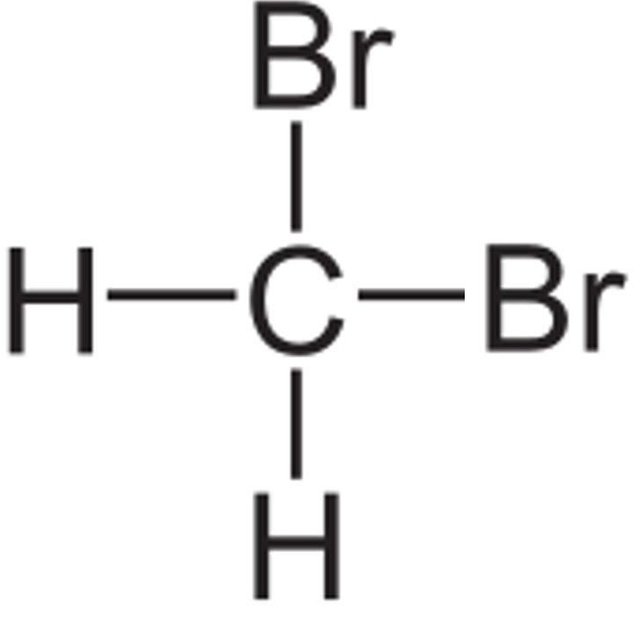
3. Wat is de systematische naam van
A
broommethaan
B
methaandibromide
C
halogeenmethaan
D
dibroommethaan
www.diagnostischevragen.nl
Notes:
Misvatting: Leerlingen maken meerdere fouten bij de naamgeving, omdat voorkennis in de weg zit.
A leerlingen denken dat de atoomsoort broom altijd als Br₂ wordt weergegeven, dus dat geen telwoord nodig is
B leerlingen gebruiken “methaan” alsof het een atoomsoort is, en een verbinding methaan-twee-broomatomen zoals bij andere moleculaire stoffen
C leerlingen gokken op grond van BINAS 66D zonder de systematische regels toe te passen
D juiste antwoord

Slide 5
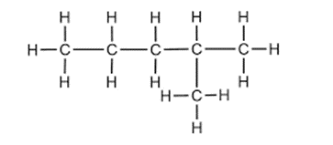
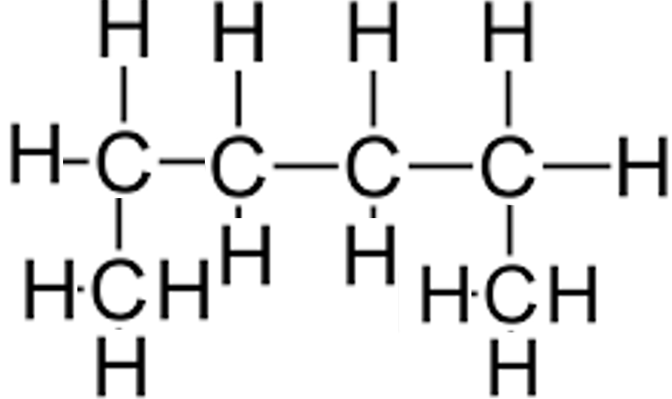
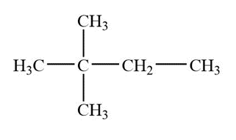
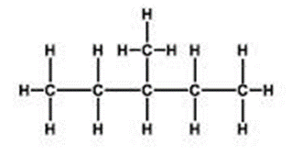
4. Welk molecuul is GEEN isomeer van hexaan?
A
B
C
D
www.diagnostischevragen.nl
Notes:
Misvatting: leerlingen interpreteren de definitie van een isomeer totaal verkeerd.
A leerlingen herkennen niet dat een nieuwe zijketen een ander molecuul oplevert, iets is alleen een isomeer als het dezelfde stamnaam heeft,
B GOED leerlingen denken dat als een molecuul een hoek om wordt getekend het een heel ander molecuul is
C leerlingen herkennen niet dat een nieuwe zijketen een ander molecuul oplevertiets is alleen een isomeer als het dezelfde stamnaam heeft,
D leerlingen herkennen niet dat een nieuwe zijketen een ander molecuul oplevertiets is alleen een isomeer als het dezelfde stamnaam heeft,

Slide 6
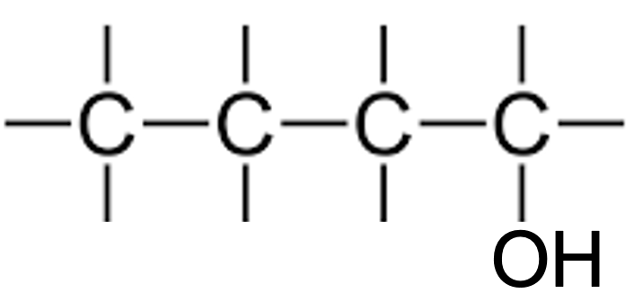
5. Welke structuurformule van butaan-1-ol is goed?
A
CH₃-CH₂-CH₂-CH₃OH
B
C
D
www.diagnostischevragen.nl
Notes:
Misvatting: leerlingen vergissen zich in de juiste notatie van de -OH groep. Alleen als de -H aan een C-atoom zit, mag alleen een atoombinding worden getekend; als de -H aan een ander atoom zit, mag dit niet. Zie syllabus. LET OP: uitzondering zijn de aldehyden, daar moet de -H worden uitgeschreven.
A veel voorkomende verwarring met methanol, de laatste C heeft 5 atoombindingen
B O- ipv OH
C OH-groep verkeerd om, waardoor covalentie van O en H onjuist worden aangegeven
D GOED

Slide 7
6. Wat is de juiste vergelijking voor de substitutie waarbij dibroom-ethaan ontstaat?
A
C₂H₄ + Br₂ → C₂H₄Br₂
B
C₂H₆ + Br₂ → C₂H₄Br₂ + HBr
C
C₂H₆ + 2 Br₂ → C₂H₄Br₂ + 2 HBr
D
C₂H₆ + Br₂ → C₂H₄Br₂+ H₂
www.diagnostischevragen.nl
Notes:
Misvatting: Leerlingen verwarren additie met substitutie. Bij additie is een alkeen betrokken, en ontstaat slechts 1 reactieproduct. Bij substitutie ontstaat een waterstofhalogenide.
A leerlingen halen additie en substitutie door elkaar
B deze vergelijking is niet kloppend, bevat wel de juiste stoffen
C GOED
D leerlingen denken dat er H₂ ontstaat bij een substitutiereactie met een halogeen, is wel een veel gemaakte fout

Slide 8
7. Wat is de juiste vergelijking voor de additie waarbij dibroomethaan ontstaat?
A
C₂H₄ + Br₂ → C₂H₄Br₂
B
C₂H₄ + 2 HBr → C₂H₄Br₂ + H₂
C
C₂H₆ + 2 Br₂ → C₂H₄Br₂ + 2 HBr
D
C₂H₆ + Br₂ → C₂H₆Br₂
www.diagnostischevragen.nl
Notes:
Misvatting: Leerlingen verwarren additie met substitutie. Bij additie is een alkeen betrokken, en ontstaat slechts 1 reactieproduct. Bij substitutie ontstaat een waterstofhalogenide.
A GOED
B leerlingen denken dat de waterstofatomen vrijkomen als H₂; lijkt heel erg op de substitutie, leerlingen halen deze door elkaar
C leerlingen verwarren substitutie met additie
D leerlingen denken als er een product ontstaat uit twee beginstoffen het altijd additie is. dit is een additie (als in: het lijkt op twee beginstoffen en één eindproduct), er is geen alkeen maar een alkaan en zo worden de molecuulformules fout

Slide 9
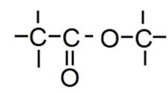
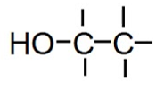
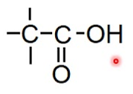
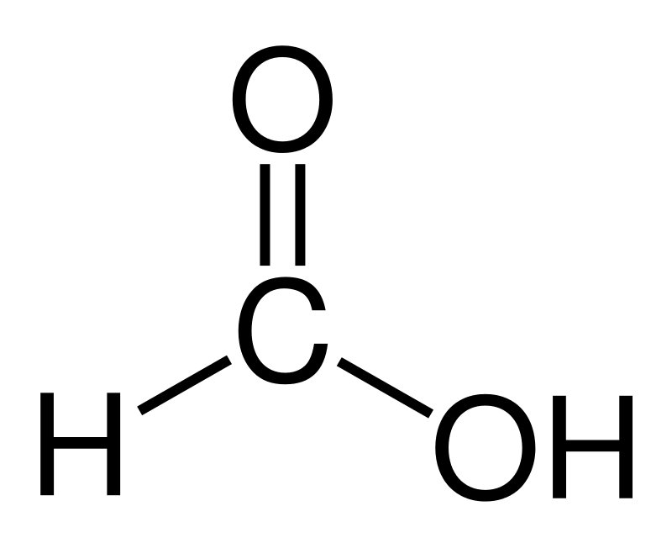
8. Wat ontstaat in ieder geval bij de hydrolyse van
A
H₂O
B
C
D
www.diagnostischevragen.nl
Notes:
Misvatting: leerlingen vergissen zich in de plaatsing van de -H en -OH in de estergroep, de estergroep wordt verkeerd gelinkt aan zuurgroep uit reactieproduct (COMM: Misschien onder andere ipv in ieder geval?)
A Leerlingen denken dat bij hydrolyse is water beginstof is en geen reactieproduct
B leerlingen denken verkeerd-om gehydrolyseerd, leerlingen gokken dit molecuul omdat het bekend voorkomt
C GOED
D leerlingen denken verkeerd-om gehydrolyseerd, leerlingen gokken dit molecuul omdat het bekend voorkomt

Slide 10
Deze vragen met toelichting zijn ontwikkeld door de diagnostische vragen werkgroep van de NVON
Heb je feedback, wil je bijdragen, vragen testen of samenwerken? Laat het weten via: diagnostischevragen@nvon.nl
www.nvon.nl/diagnostischevragen © 2022 NVON
www.diagnostischevragen.nl
Notes:
De vragen en toelichtingen vallen onder een CC BY-SA 4.0 licentie https://creativecommons.org/licenses/by-sa/4.0

